Slide 1
UNIVERSIDADE DE UBERABA - UNIUBE
A PRÁTICA NA PRÁTICA: COMO APRENDER CONTABILIDADE POR
MEIO DE UMA ATIVIDADE ON LINE?
Camilla de Oliveira Vieira
Silvia Denise dos Santos Bizinoto

Slide 2
O contexto institucional da EAD-UNIUBE
EAD credenciado junto ao MEC em junho de 2005.
As metas institucionais para a EAD traduzem-se em posturas e ações que visam:
atrair (mais e melhores alunos);
acolher (os ingressantes);
otimizar (o uso de recursos sem desperdício);
fidelizar (por meio da satisfação dos alunos);
agregar “valor” (aos egressos);
empregar (aproximação com o mercado).

Slide 3
A atividade prática de Contabilidade Gerencial e
Análise de Custos
Interdisciplinar.
Inserção do aluno em cenário construído onde ele participa de uma equipe de consultores que tem o objetivo de apresentar propostas de melhoria para o sistema de custeio de uma cervejaria.
Atividade desenvolvida em EXCEL.
Randomização dos valores da questão, de acordo com o RA do aluno.

Slide 4
Como a atividade é desenvolvida?
Identificação

Slide 5
Como a atividade é desenvolvida?
Enunciado

Slide 6
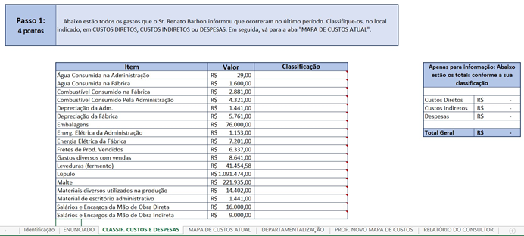
Como a atividade é desenvolvida?
Classificação de Custos e Despesas

Slide 7
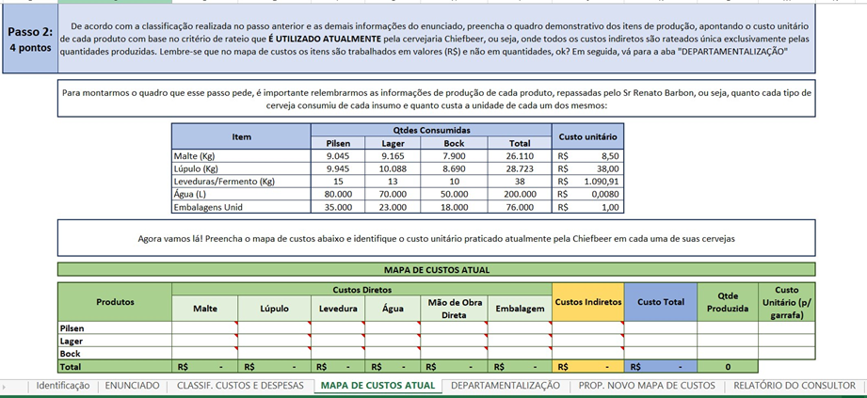
Como a atividade é desenvolvida?
Mapa de custos atual

Slide 8
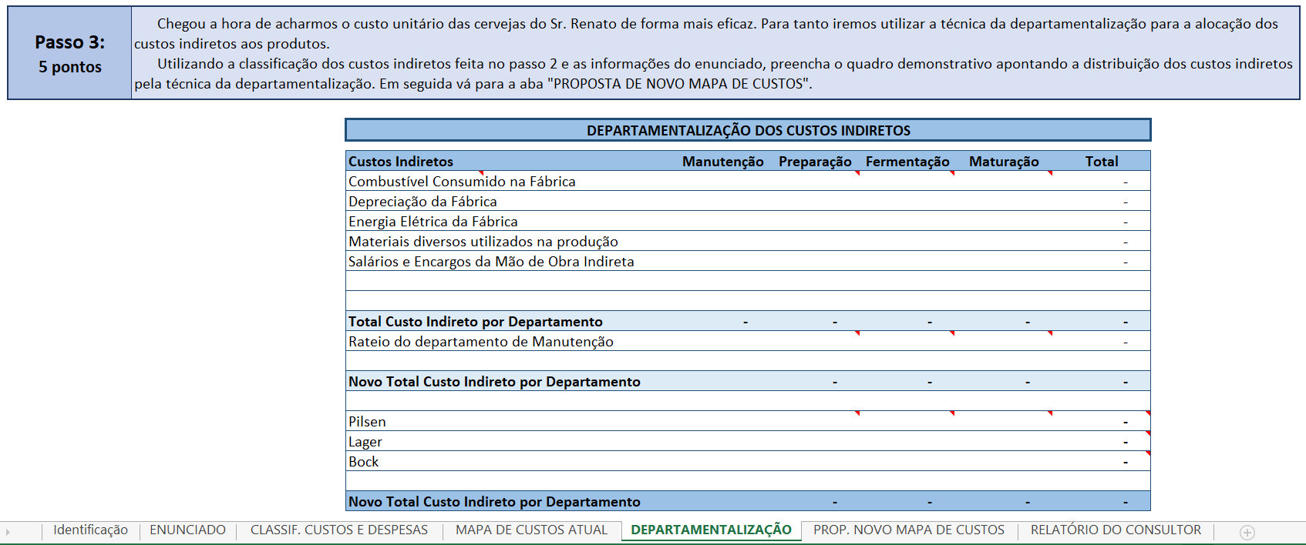
Como a atividade é desenvolvida?
Departamentalização

Slide 9
Como a atividade é desenvolvida?
Novo mapa de custos.

Slide 10
Como a atividade é desenvolvida?
Relatório do consultor.

Slide 11
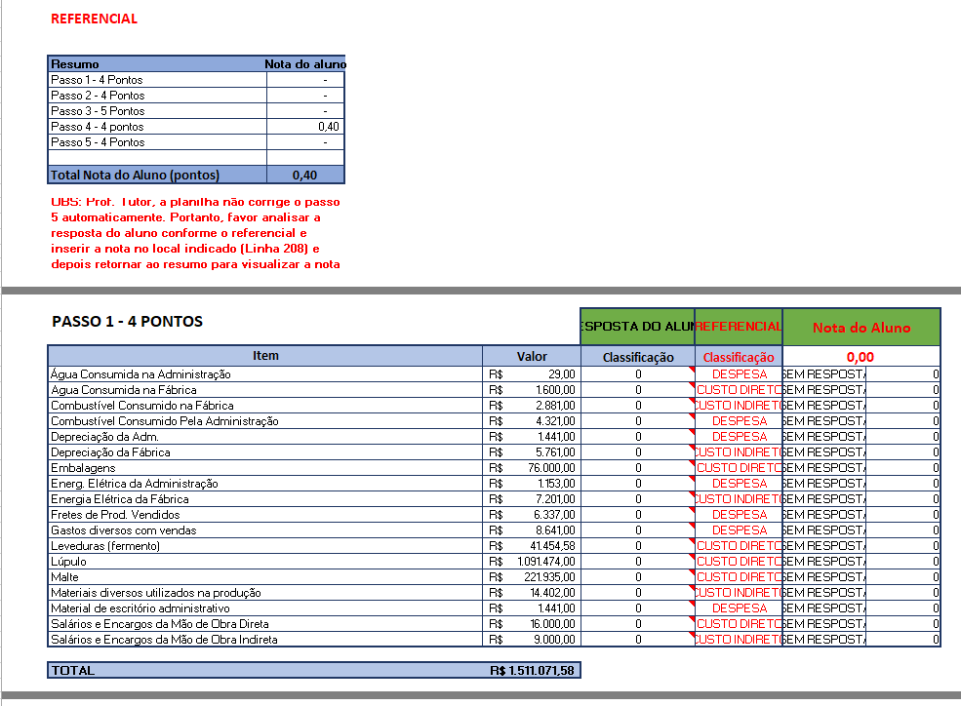
Como a atividade é avaliada?
Referencial automático.

Slide 12
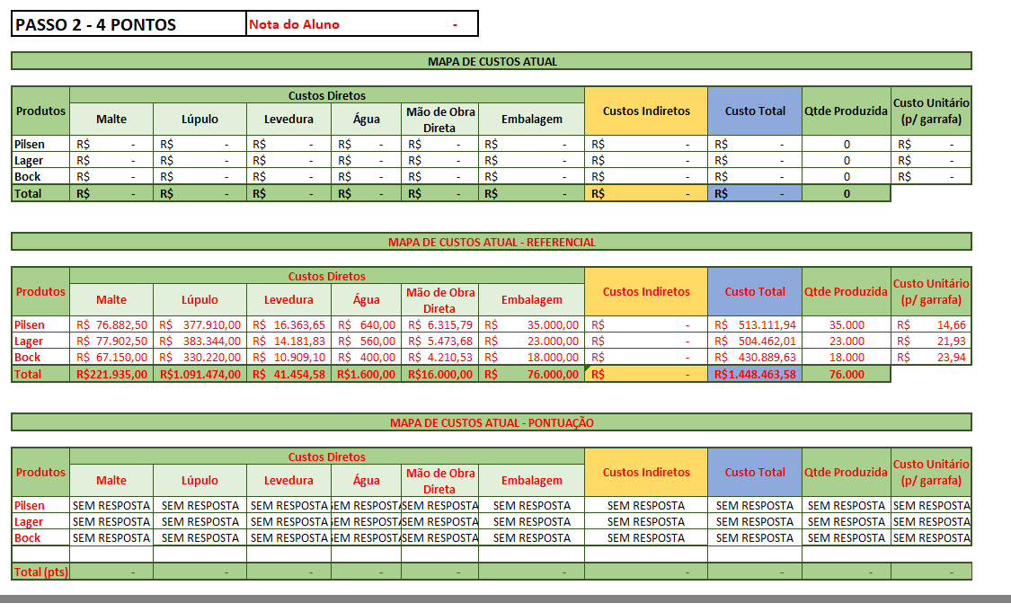
Como a atividade é avaliada?
Referencial automático.

Slide 13
Como a atividade é avaliada?
Referencial automático.

Slide 14
Resultados
Os alunos têm demonstrado competência para identificar os fundamentos teóricos e práticos necessários para gestão de custos.
A metodologia adotada considera a natureza, as necessidade e especificidades da modalidade de ensino, do curso e da formação dos alunos.
A interação entre alunos e professores é garantida pela relação dialógica estabelecida entre os participantes.

